Slide 1
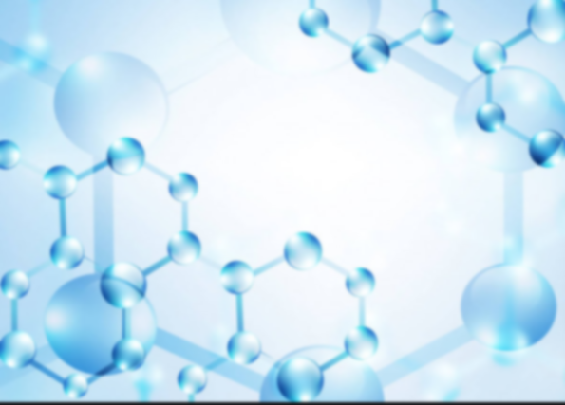
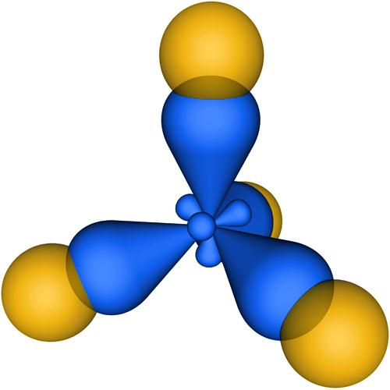
Химические свойства алканов
Лицей Кыргызского Государственного Технического Университета им. И. Раззакова
Лицей Кыргызского Государственного Университета
им. И. Раззакова
Практическая работа № 1.
Качественное определение углерода, водорода и хлора в органических веществах
Презентация к уроку химии
Карпенко Наталья Анатольевна
Презентация к уроку химии в 10 классе

Slide 2
Цели:
научиться определять углерод, водород, хлор
в органических соединениях

Slide 3
Реактивы: парафин, оксид меди (II), сульфат меди (II), известковая вода, медная проволока, хлороформ.
Посуда и оборудование: лабораторный штатив (или проборкодержатель), пробирки, пробка с газоотводной трубкой, спиртовка, спички, вата.

Slide 4
Наблюдения:
С_{n}H_{2n+2} + (3n+1) CuO →
→ n CO_{2↑} + (n+1) H₂O + (3n+1) Cu
– парафин окисляется в присутствии оксида меди (II). При этом углерод превращается в углекислый газ, а водород – в воду

Slide 5
Наблюдения:
– выделяющийся углекислый газ взаимодействует с гидроксидом кальция, что вызывает помутнение известковой воды вследствие образования нерастворимого карбоната кальция:
СО₂ + Cа(OН)₂ → СаCO_{3↓} + H₂O

Slide 6
Наблюдения:
– сульфат меди (II) приобретает голубую окраску при взаимодействии с водой, в результате чего образуется кристаллогидрат CuSO₄ • 5Н₂О.

Slide 7
Наблюдения:
1. Почему помутнел раствор известковой воды?
Напишите уравнение реакции, считая условно формулу парафина С₁₆Н₃₄.

Slide 8
С_{n}H_{2n+2} + (3n+1) CuO →
→ n CO_{2↑} + (n+1) H₂O + (3n+1) Cu
С₁₆H₃₄+ (3* 16+1) CuO →
→ 16 CO_{2↑} + (16+1) H₂O + (3*16+1) Cu
С₁₆H₃₄+ 49 CuO →
→ 16 CO₂↑ + 17H₂O + 49 Cu

Slide 9
1. Почему изменился цвет сульфата меди(II)? О содержании какого элемента в исследуемом веществе это свидетельствует?

Slide 10
2. Почему помутнел раствор известковой воды?
3. Что образовалось из оксида меди и какие наблюдения это подтверждают?

Slide 11
Опыт №2. Качественное определение хлора в молекулах галогенопроизводных углеводородов
Для проведения опыта требуется медная проволока длиной около 10 см, загнутая на конце петлей и вставленная другим концом в держатель.

Slide 12
Прокалите петлю проволоки до исчезновения посторонней окраски пламени. Остывшую петлю, покрывшуюся черным налетом оксида меди (П), опустите в пробирку с хлороформом, затем смоченную веществом петлю вновь внесите в пламя горелки

Slide 13
Немедленно появляется характерная зеленовато-голубая окраска пламени, так как образующиеся при сгорании летучие галогениды меди окрашивают пламя горелки.

Slide 14
Сделайте вывод.

